Slide 1
Урок обучения грамоте №
Класс:
Тема урока:
Цели:
УУД:
Тип урока: Изучение нового материала
Классный руководитель:

Slide 2
Школьник в школу собирался,
Потеплее одевался.
Шубу, шапку, шарф надел,
Шёл до школы и вспотел.

Slide 4
Пальчиковая гимнастика «Замок»

Slide 5
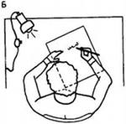
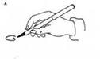
Правильно сиди при письме
Держи правильно ручку, соблюдай наклон Прописи

Slide 6
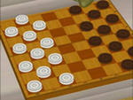
Слого-звуковой анализ
шашки
5 б., 5 зв.

Slide 7
шило
[ы]

Slide 8
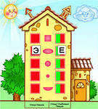
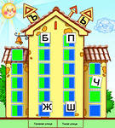
СТРАНА АЗБУКОВЕДЕНИЯ

Slide 9
Ш
ы
ш
и

Slide 10
Сочетание ШИ пиши с буквой И !

Slide 12
